Slide 1
Implementar banco de dados
Prof: Ederson da Costa

Slide 2

Delete:
Uma das tarefas mais comuns na manutenção de tabelas de bancos de dados é a exclusão de registros (linhas).
É muito comum, por exemplo, excluir um produto de uma tabela que não é mais ofertado por uma loja, ou um cliente que já não faz mais parte do cadastrou de um sistema.
Notes:
Parte do cliente e a parte do provedor

Slide 3
Delete:
Além disso, em algumas situações muito especiais, pode ser necessário excluir todos os registros de uma tabela – ou seja, limpar a tabela.
Notes:
Parte do cliente e a parte do provedor

Slide 4
Delete:
Podemos excluir registros de uma tabela com SQL por meio de duas declarações: DELETE FROM e TRUNCATE TABLE.
Notes:
Parte do cliente e a parte do provedor

Slide 5
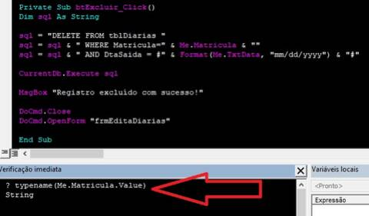
Delete:
Excluir um ou mais registros especificados – Cláusula DELETE
Com a cláusula DELETE podemos excluir registros específicos, indicados (filtrados) por meio de uma condição na cláusula WHERE
Sintaxe:
DELETE FROM tabela WHERE coluna = valor;
Notes:
Parte do cliente e a parte do provedor

Slide 6
Delete:
Exemplo – vamos excluir o autor da tabela de autores cujo id de autor é igual a 2:
DELETE FROM autores WHERE autor = 2;
Obs.: Sempre use a cláusula WHERE para evitar a perda de dados da tabela, caso contrário todos os registros serão excluídos, uma a um!
Notes:
Parte do cliente e a parte do provedor

Slide 7

TRUCATE:
TRUNCATE TABLE
O comando TRUNCATE TABLE permite remover todas as linhas de uma tabela em uma única operação, sem registrar as exclusões de linhas individuais.
O TRUNCATE TABLE equivale a executar a instrução DELETE, porém sem usar a cláusula WHERE. Portanto, é usada para apagar completamente o conteúdo de uma tabela no MySQL.
Notes:
Parte do cliente e a parte do provedor

Slide 8
TRUCATE:
Entretanto, a cláusula TRUNCATE TABLE é mais rápida e utiliza menos recursos de sistema e log de transações durante sua execução.
Exemplo: Vamos excluir todos os registros presentes na tabela escola:
TRUNCATE TABLE escola;
Notes:
Parte do cliente e a parte do provedor

Slide 9
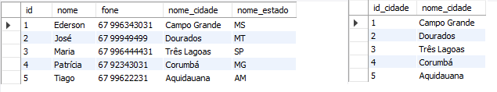
Integridade dos Dados:
Ao exclui uma cidade teremos um registro órfão, isto é, um registro sem dados para um determinado relacionamento.
Notes:
Parte do cliente e a parte do provedor

Slide 10

FOREIGN KEY CHECKS :
A opção FOREIGN_KEY_CHECKS especifica se as restrições de chave estrangeira para tabelas InnoDB devem ou não ser verificadas.
SET foreign_key_checks = 0;
-- Delete o que tiver que deletar-- SET foreign_key_checks = 1;
-- Ative a checagem novamente
Notes:
Parte do cliente e a parte do provedor

Slide 11

FOREIGN KEY CHECKS :
ON DELETE CASCADE e ON UPDATE CASCADE é usado para especificar que quando uma linha é excluída da tabela pai, todas as linhas na tabela filho que referenciam a linha excluída também devem ser excluídas.
Isso é útil para manter a integridade do banco de dados.
foreign key fk-cidade (idcidade) references cidade (idcidade) ON DELETE CASCADE ON UPDATE CASCADE;
Notes:
Parte do cliente e a parte do provedor

Slide 12
THANKS!
Alguma pergunta?
edersondacosta@hotmail.com

